Slide 1


POŠTEVANKA ŠTEVILA 2

Slide 2


Koliko ušes imajo skupaj otroci?

Slide 3
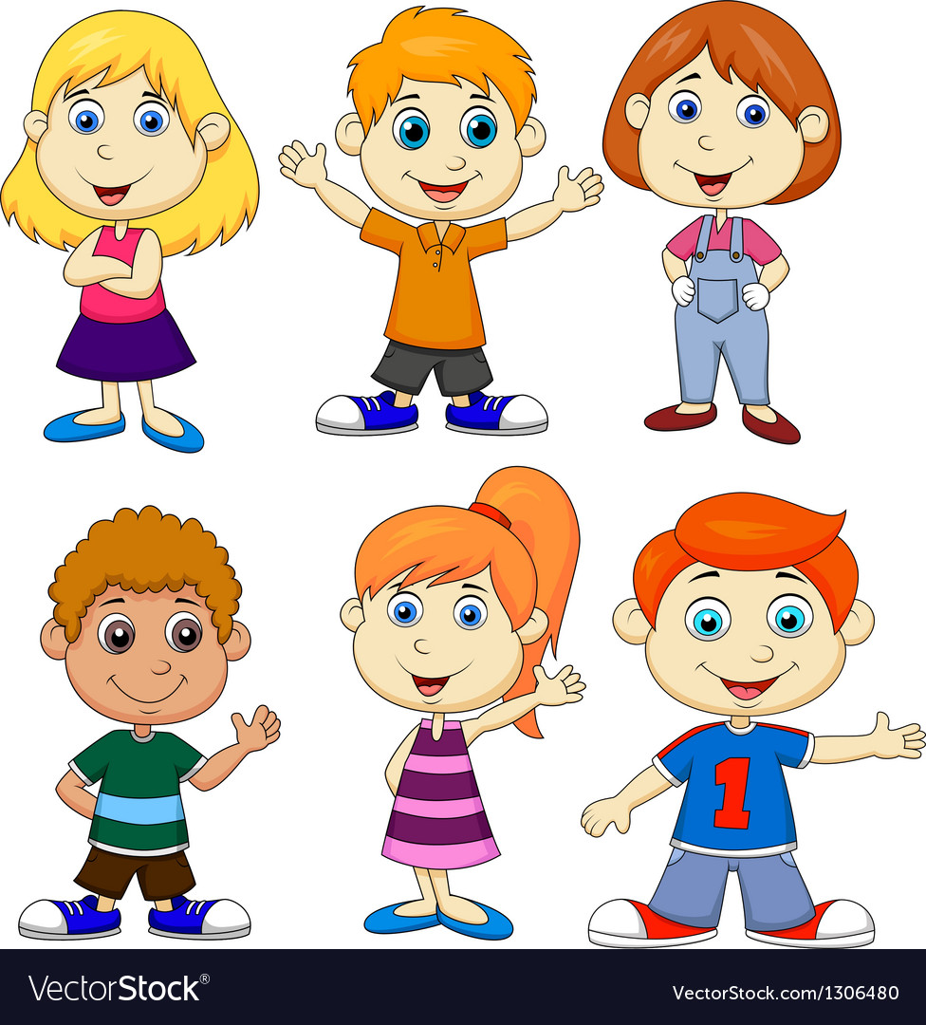
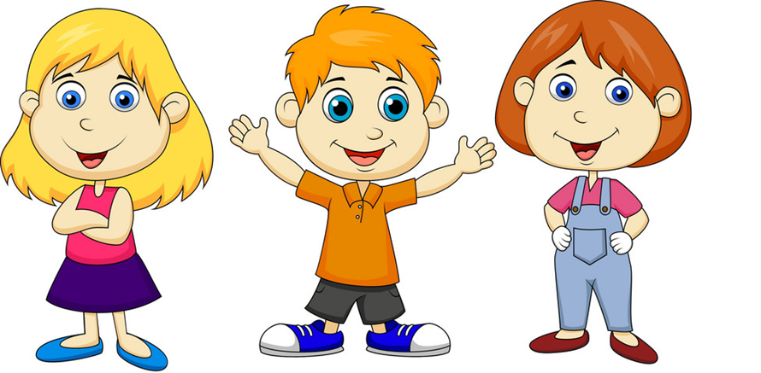
2
1 ∙ 2 = 2
2 + 2
2 ∙ 2 = 4
2 + 2 + 2
3 ∙ 2 = 6

Slide 4
2 + 2 + 2 + 2
4 ∙ 2 = 8
2 + 2 + 2 + 2 + 2
5 ∙ 2 = 10
2 + 2 + 2 + 2 + 2 + 2
6 ∙ 2 = 12

Slide 5
2 + 2 + 2 + 2 + 2 + 2 + 2
7 ∙ 2 = 14
2 + 2 + 2 + 2 + 2 + 2 + 2 + 2
8 ∙ 2 = 16
2 + 2 + 2 + 2 + 2 + 2 + 2 + 2 + 2
9 ∙ 2 = 18

Slide 6
2 + 2 + 2 + 2 + 2 + 2 + 2 + 2 + 2 + 2
10 ∙ 2 = 20

Slide 7

2
1 ∙ 2 = 2
2 + 2
2 ∙ 2 = 4
2 + 2 + 2
3 ∙ 2 = 6
2 + 2 + 2 + 2
4 ∙ 2 = 8
5 ∙ 2 = 10
6 ∙ 2 = 12
7 ∙ 2 = 14
8 ∙ 2 = 16
9 ∙ 2 = 18
10 ∙ 2 = 20

Slide 8
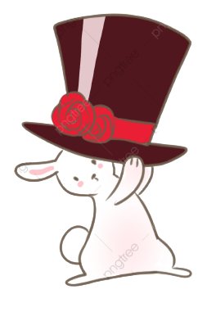
ZGODBA O RADOVEDNEM ZAJCU
Nekoč je živel zajec. Nekega dne se je odpravil po gozdu in našel visok črn klobuk z rdečimi cvetovi. Ker je bil radoveden, si ga je nadel na glavo in zgodil se je čudež. Zajček je kar naenkrat znal šteti in računati. Še posebej dobro je obvladal poštevanko števila 2.
Ves ponosen, da obvlada matematiko, se je odpravil raziskovati po gozdu in prešteval po 2. Štel je želode, kostanje, listje, kamenje, drevesa in vse, kar je pač lahko preštel.
Pot ga je privedla do deroče reke. Že od nekdaj ga je zanimalo, kaj je na drugi strani.
Opazil je, da iz reke moli 20 velikih skal, ki vodijo na drugi breg. Vendar tukaj se je pojavila težava. Nekatere skale so bile zelo majave., samo vsaka druga je bila trdna.
Ker je zajec sedaj znal tudi poštevanko števila 2, se je odločil, da bo poskusil srečo in skakal po 2 naprej.

Slide 9

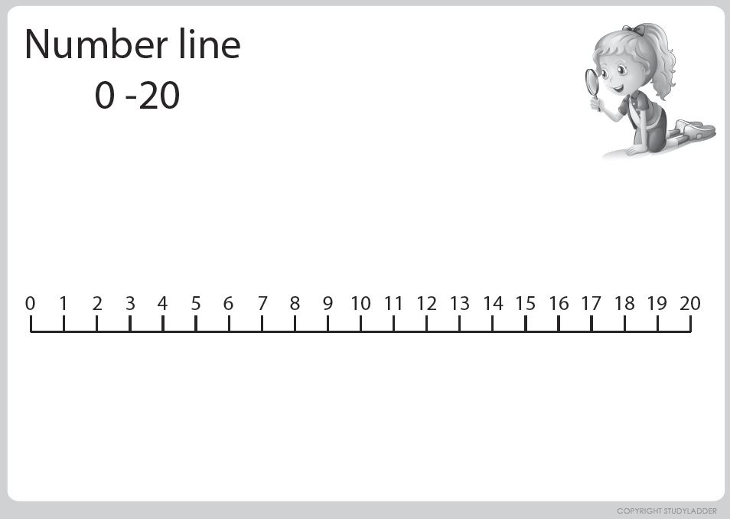

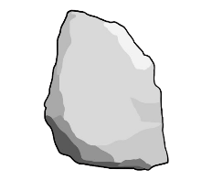

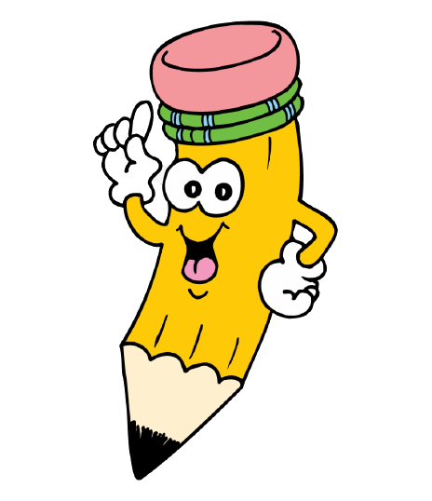
In tako je zajec z lahkoto priskakljal na drugi breg in raziskoval še drugi del gozda, ki ga do zdaj še nikoli ni videl.
Števila 2, 4, 6, 8, 10, 12, 14, 16, 18, 20 so VEČKRATNIKI ŠTEVILA 2.

Slide 10


POŠTEVANKA ŠTEVILA 2
ZAPIS V ZVEZEK
1 ∙ 2 = 2
2 ∙ 2 = 4
3 ∙ 2 = 6
4 ∙ 2 = 8
5 ∙ 2 = 10
Števila 2, 4, 6, 8, 10, 12, 14, 16, 18, 20
so VEČKRATNIKI ŠTEVILA 2.
6 ∙ 2 = 12
7 ∙ 2 = 14
8 ∙ 2 = 16
9 ∙ 2 = 18
10 ∙ 2 = 20

